Slide 1
Macchina di Turing: cos'è?
La MdT è una macchina immaginaria ideata nel 1936 dal matematico inglese Alan Turing.
Secondo il progetto di Turing questa macchina deve essere capace di eseguire ogni tipo di calcolo su numeri e simboli.
Rientra nella categoria degli ASF (automi a stati finiti).

Slide 2
ASF: cos'è?
Automa: esegue le operazioni in maniera automatica, senza interazioni con l'utente. Per questo ad un determinato input corrisponderà sempre un preciso output.
Stati: lo stato indica la configurazione attuale della macchina. È l'unica forma di memoria a disposizione quando si lavora con una MdT.
Finiti: Il numero di stati che può raggiungere la macchina può essere grande quanto si vuole, ma non sarà mai infinito.

Slide 3
Molte facce per la MdT
Nel corso degli anni sono state teorizzate e sviluppate numerose varianti di macchine di Turing.
La stessa MdT utilizzata nel corso della gara nazionale dell'università di Pisa è solo una specifica versione, semplificata ed ottimizzata per ricevere istruzioni da PC.
Nelle slide successive ogni volta che si citerà la macchina di Turing si farà riferimento a quella della gara, tutto ciò per evitare equivoci.
Molti concetti restano invariati da una MdT all'altra, comunque è meglio attenersi a ciò che è riportato sul sito della gara o in queste slide.

Slide 4
Tanto per cominciare
Il simulatore ufficiale della gara è presente a questo link: http://mdt.di.unipi.it/TMSimulatore/TMApplet.html.
La prima cosa garantita è che se un programma non funziona su quel simulatore non andrà neanche in gara, e vale ovviamente anche il contrario.
BLOC MAIUSC! Tenetelo sempre attivato quando programmate con la macchina di Turing per evitare fastidi. Il simulatore non pare essere case-sensitive ma in gara riceverete sempre input maiuscoli, e vi verranno richiesti output maiuscoli. Non si dovrebbero perdere punti usando le minuscole, ma vale davvero la pena di rischiare?

Slide 5
A parte le maiuscole...
Zero e la O maiuscola sono indistinguibili sul simulatore e molto vicini sulla tastiera; perciò uno degli errori più subdoli da individuare è proprio quello di scrivere uno zero al posto di una O e viceversa. Se pensate di avere fatto tutto giusto, e non c'è motivo per cui il programma non debba girare, allora considerate seriamente di revisionare tutte le O e gli zeri in cerca di un involontario scambio.
Se siete più “fortunati” avrete semplicemente scordato una parentesi, virgola, eccetera. Il simulatore segnala in quel caso un errore di sintassi a una certa riga. Verificate semplicemente che l'istruzione in questione sia ben scritta.

Slide 6
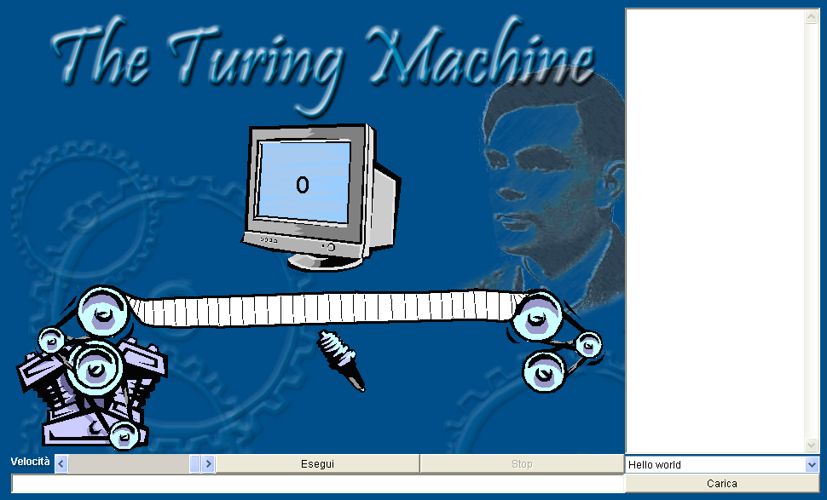
Il simulatore
Questo è il simulatore ufficiale, così come si presenta nei browser o in gara:

Slide 7
Il simulatore
Nella parte a destra vanno inserite le istruzioni che costituiscono il nostro il programma.
Sullo schermo al centro è riportato il valore corrente dello stato della macchina.
Il nastro sotto allo schermo costituisce un’altra forma di memoria. È di lunghezza indefinita, e alla fine della computazione dovrà contenere solo l’output richiesto. Solo un carattere alla volta può essere letto, dove è posizionata la testina.
L’input iniziale presente sul nastro va inserito nella casella di testo sottostante. Qualsiasi lettera minuscola verrà convertita in maiuscola.

Slide 8
Istruzioni per la macchina
Ora che abbiamo illustrato brevemente l’interfaccia grafica, è bene cominciare a descrivere il funzionamento della MdT. La prima cosa da dire è che essa accetta come programmi un’insieme di regole codificate in modo opportuno.
Visto che, come già detto, non ci sono interazioni con l’utente dopo che il programma è lanciato, dobbiamo assicurarci che ci siano regole per tutti i casi previsti.
Il nostro compito sarà quindi quello di “addestrare” la MdT a trasformare certi input in precisi output, cercando di astrarre il più possibile dai casi specifici (potenzialmente infiniti) per risolvere casi generali (magari molti, ma sicuramente un numero finito e quindi risolvibile).

Slide 9
Istruzioni per la macchina
Un’ istruzione per la macchina di Turing è detta anche quintupla ed assume la seguente forma:
(Stato_{in}, Car_{in}, Stato_{out}, Car_{out}, Dir)
La denominazione quintupla deriva proprio dal fatto di incorporare 5 elementi al suo interno, separati da una virgola. Alcuni esempi di quintuple valide possono essere (0, A, 1, B, -) oppure (1, B, 0, A, >).
Il significato assunto dalle quintuple dipende fortemente dal programma e dal contesto in cui sono situate. È possibile comunque conoscere cosa indica una specifica quintupla; ma i caratteri presenti all’interno sono scelti a discrezione del programmatore, di per sé non hanno nessun valore specifico.

Slide 10
(Stato_{in}, Car_{in}, Stato_{out}, Car_{out}, Dir)
Stato_{in} indica lo stato in cui si trova la macchina prima di eseguire l’istruzione; mentre Car_{in} è il carattere appena letto sul nastro dalla testina.
Se la macchina si trova proprio nello stato Stato_{in} e sul nastro c’è esattamente Car_{in} , allora la quintupla viene “eseguita”, altrimenti è ignorata.
Devono verificarsi entrambe le condizioni; se per esempio lo stato è quello giusto ma viene letto un carattere diverso, allora la quintupla viene saltata e il programma continua la ricerca finché non ne trova una valida.
Qualora non esista nessuna quintupla per lo stato ed il carattere correnti l’esecuzione viene terminata.

Slide 11
(Stato_{in}, Car_{in}, Stato_{out}, Car_{out}, Dir)
Stato_{out} indica lo stato successivo rispetto a quello attuale e all’istruzione corrente; mentre Car_{out} è il carattere che verrà scritto sul nastro.
Se c’è stato il match con Stato_{in} e Car_{in}, come descritto nella slide precedente, allora lo stato viene aggiornato al valore di Stato_{out}, mentre sul nastro viene scritto Car_{out}.
Dir specifica lo spostamento della testina dopo aver cambiato stato e carattere sul nastro. Ci si può muovere a sinistra oppure a destra di una sola casella alla volta; in alternativa si può rimanere fermi, opzione molto rara ma comunque presente.

Slide 12
Alfabeto di riferimento
Le 5 componenti della quintupla nella loro accezione più generale possono essere qualsiasi cosa. Sono state presentate come caratteri, ma potrebbero anche essere mattoncini LEGO come ci mostra questo video: http://www.youtube.com/watch?v=cYw2ewoO6c4.
Come già scritto precedentemente però non ci proponiamo di considerare tutte le varianti di MdT presenti al mondo, quindi per ogni parte della quintupla definiremo adesso il set di valori possibili che potrete usare e/o incontrare nella gara nazionale di Pisa.

Slide 13
(Stato_{in}, Car_{in}, Stato_{out}, Car_{out}, Dir)
Si può leggere e/o scrivere solamente un carattere alla volta dal nastro, perciò i campi Car_{in} e Car_{out} possono valere solo uno tra questi caratteri ASCII:
!"#$%&'()*+,-./0123456789:;<=>?@ABCDEFGHIJKLMNOPQRSTUVWXYZ[\]^{|}
Alcuni caratteri sono speciali e vanno preceduti da \. Per esempio lo stesso \ va scritto come \\. Gli altri caratteri da proteggere con il simbolo di escape sono (),.[]^-{}
La virgola va scritta come \, per non confonderla con quella che separa gli elementi della quintupla. Il trattino invece sta a rappresentare la cella vuota, se si vuole leggere o scrivere effettivamente un meno tocca usare \-
Degli altri caratteri speciali si parlerà in seguito.

Slide 14
(Stato_{in}, Car_{in}, Stato_{out}, Car_{out}, Dir)
Per quanto riguarda il nome degli stati vale tutto. Una qualsiasi sequenza dei caratteri prima specificati può essere un nome di stato in ingresso o in uscita.
Valgono ancora le regole di escape già riportate; ma mentre talvolta si è costretti ad usarle per le letture e scritture sul nastro, è sconsigliabile farne ricorso per gli stati, visto che i loro nomi sono scelti a totale discrezione del programmatore; meglio non complicarsi troppo la vita quindi.
Un buon nome di stato deve essere sufficientemente lungo, per renderlo auto-descrittivo e aiutare la leggibilità dal programma; e al tempo stesso abastanza corto, per velocizzare la scrittura da tastiera.

Slide 15
(Stato_{in}, Car_{in}, Stato_{out}, Car_{out}, Dir)
Il campo Dir può assumere solo 3 possibili valori:
< La testina si sposta a sinistra di una casella; il prossimo carattere letto di conseguenza sarà quello immediatamente a sinistra.
- La testina rimane dov’era; il prossimo carattere letto sarà quindi quello appena scritto con la quintupla in questione.
> La testina viene mossa di una casella verso destra; stavolta quindi il prossimo carattere letto sarà quello immediatamente a destra.

Slide 16
Interpretazione della quintupla
Per riassumere quanto detto nelle slide precedenti, ogni quintupla nel formato (Stato_{in}, Car_{in}, Stato_{out}, Car_{out}, Dir) va letta e interpretata così:
SE sono nello stato Stato_{in} e leggo Car_{in}
ALLORA cambio lo stato in Stato_{out} e scrivo Car_{out}
DOPODICHÈ mi sposto di un carattere nella direzione Dir

